Slide 1
Power BI

Slide 2
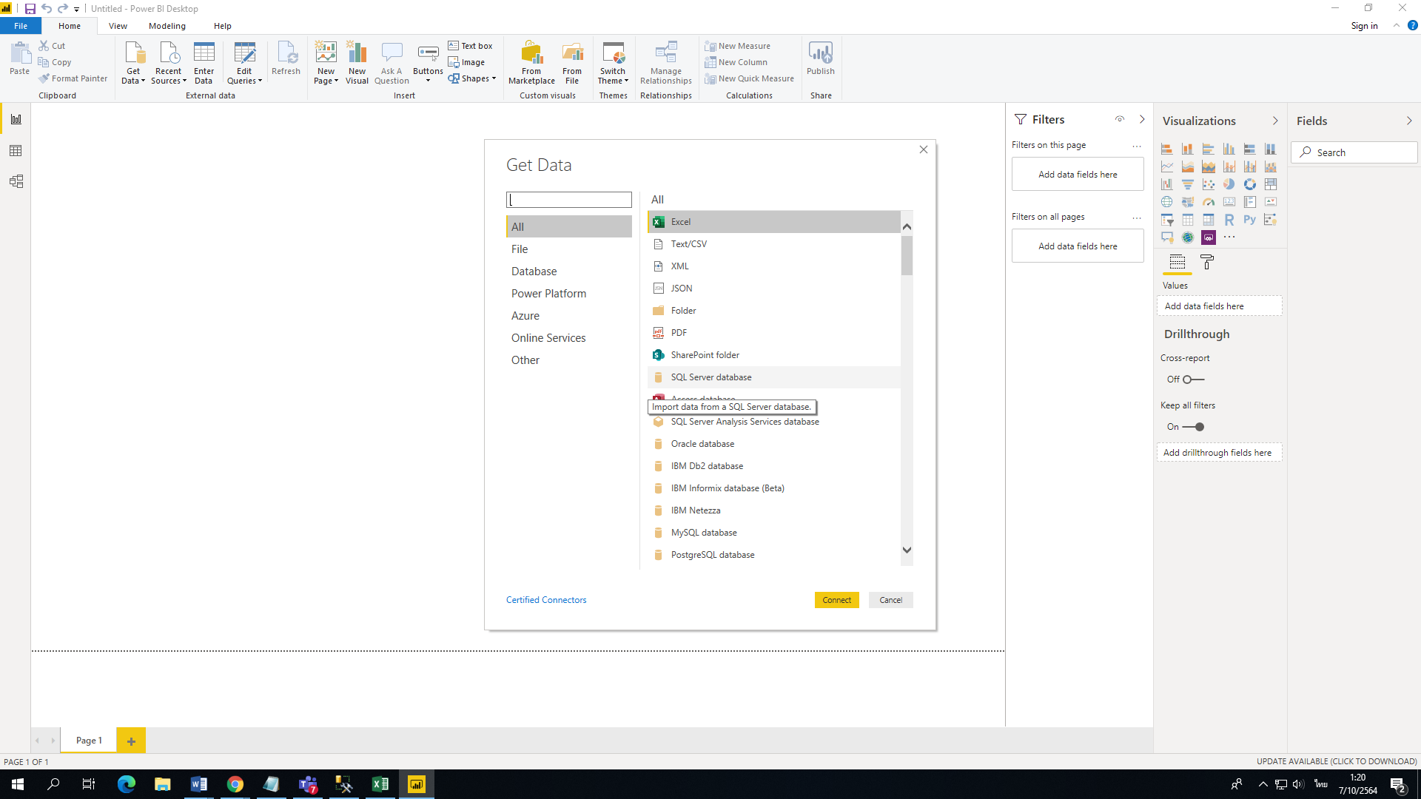
Get Data>>>SQL Server >>> Connect

Slide 3
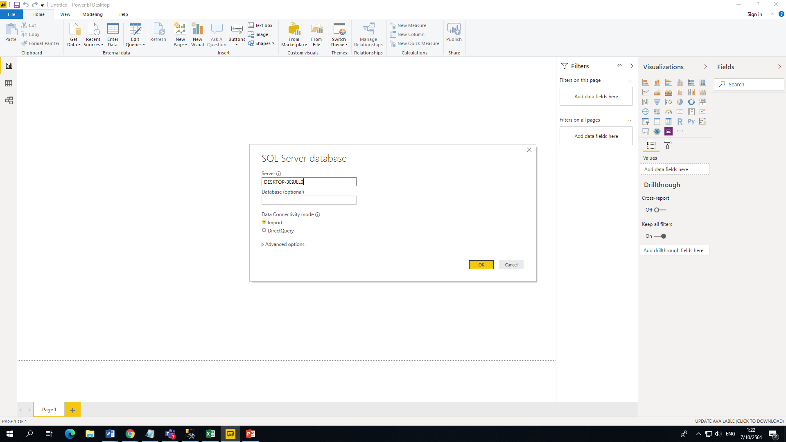
Server Name

Slide 4
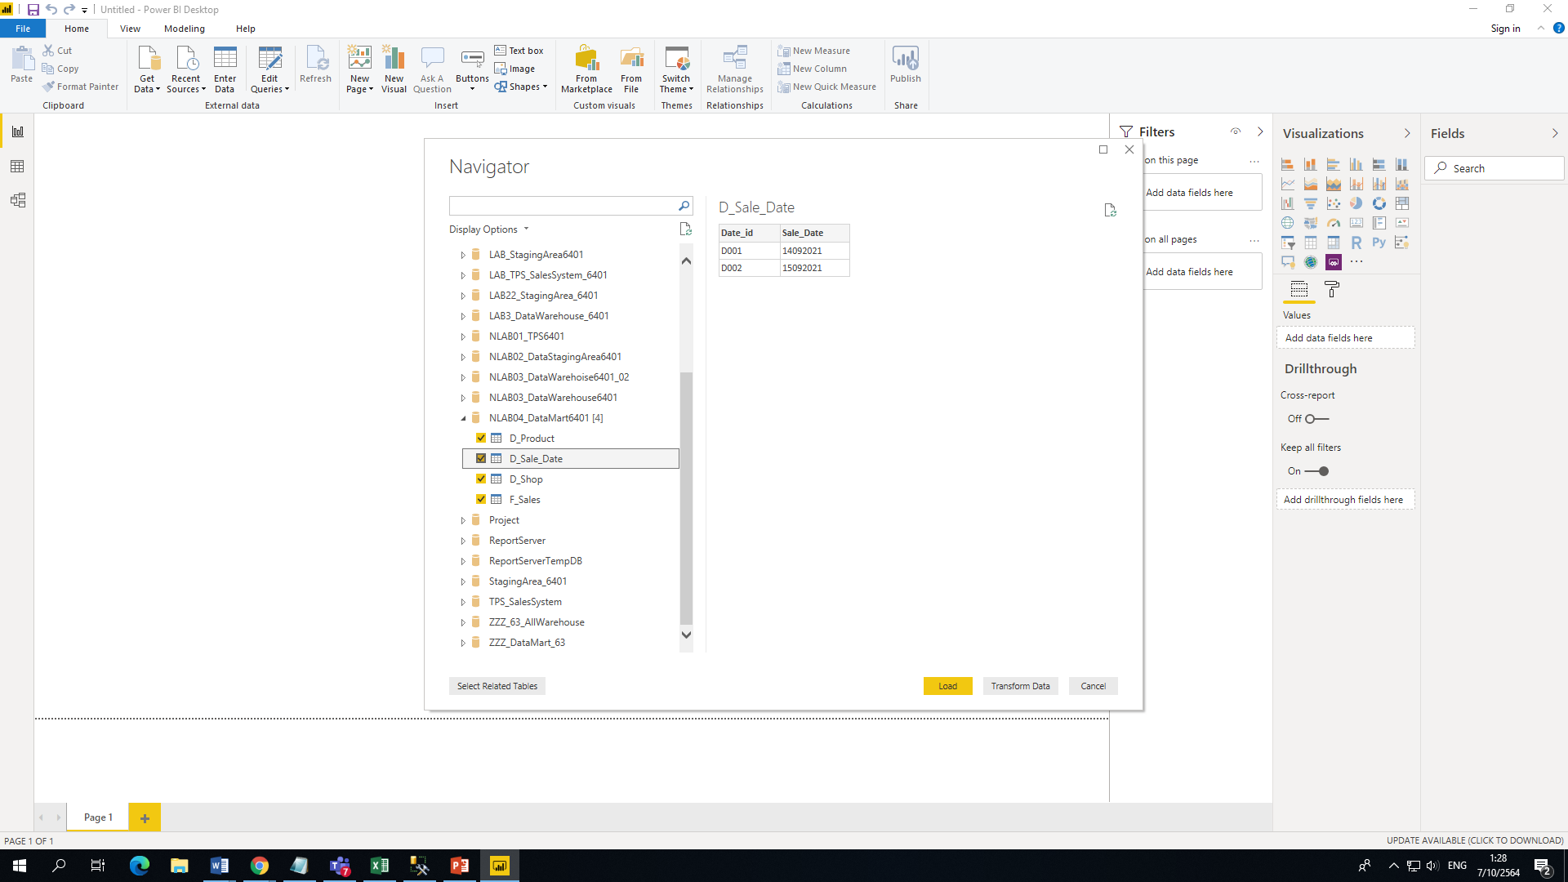
เลือก Table >>>Load

Slide 5
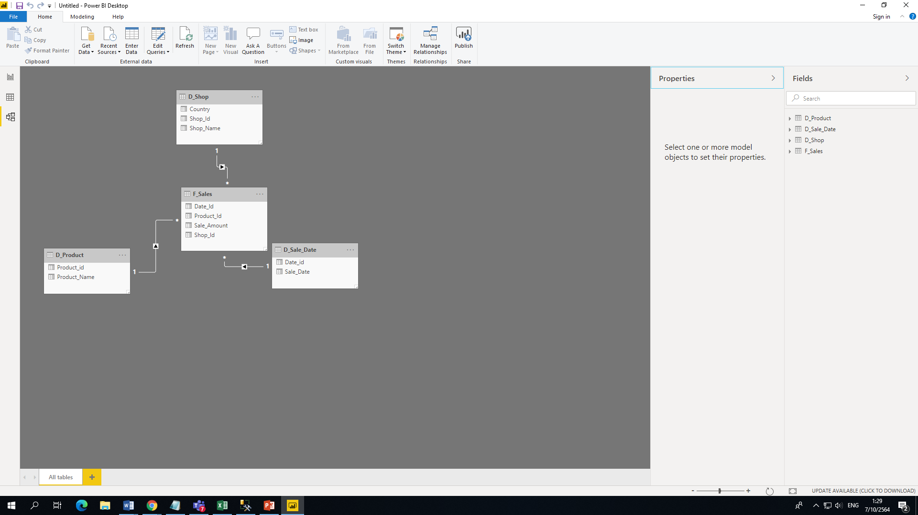
Click Diagram

Slide 6
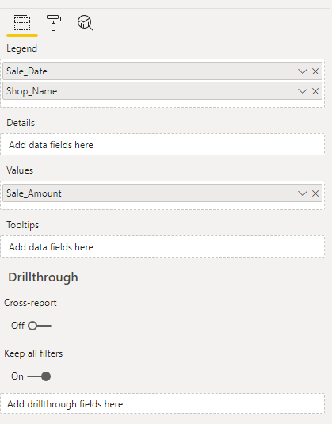
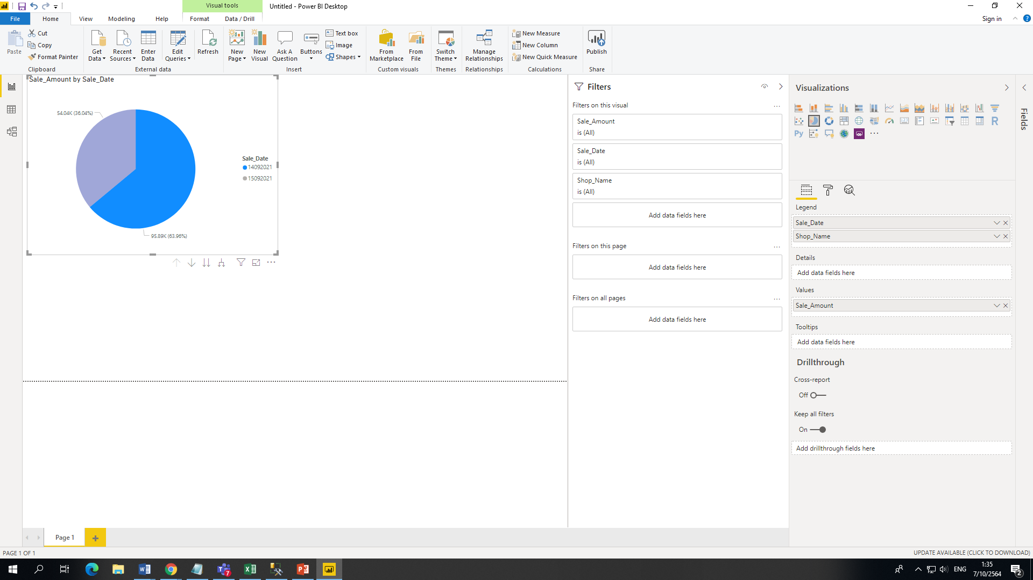
Pie Chart

Slide 7
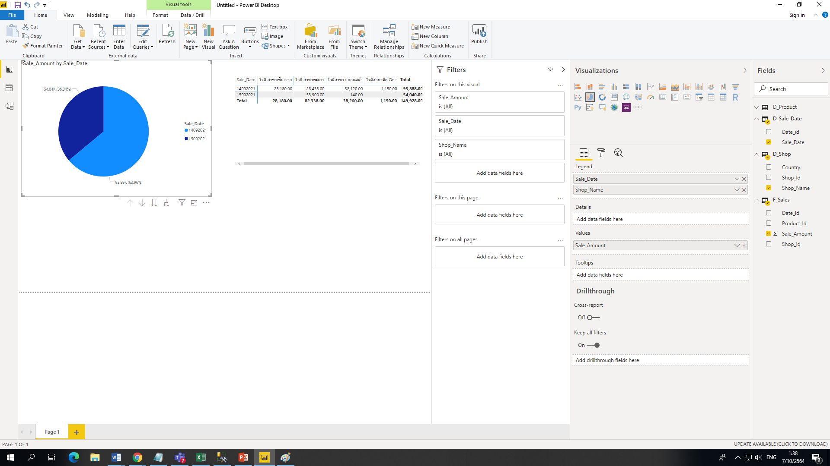
Matrix

Slide 8
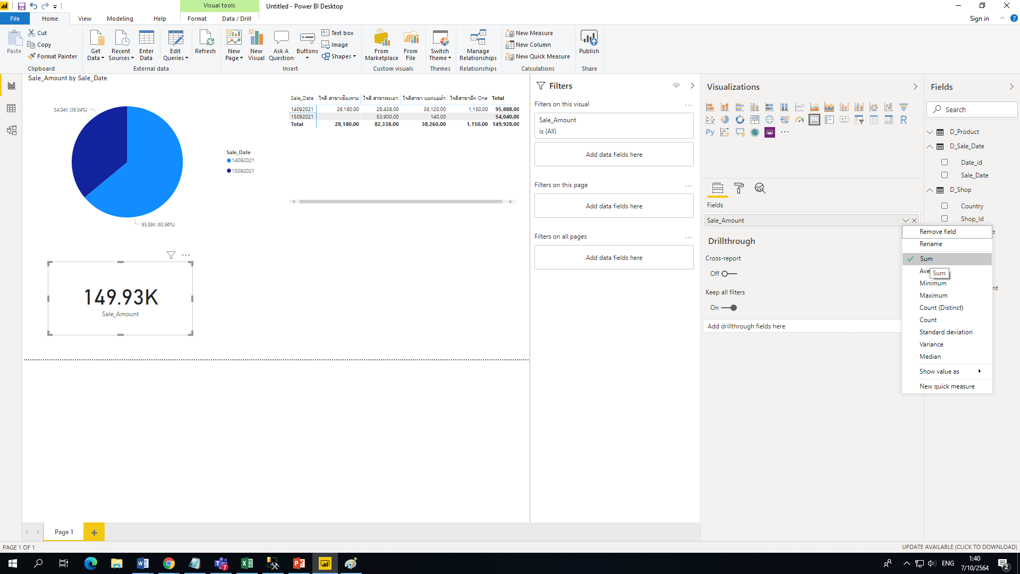
Card >>>Sum

Slide 9
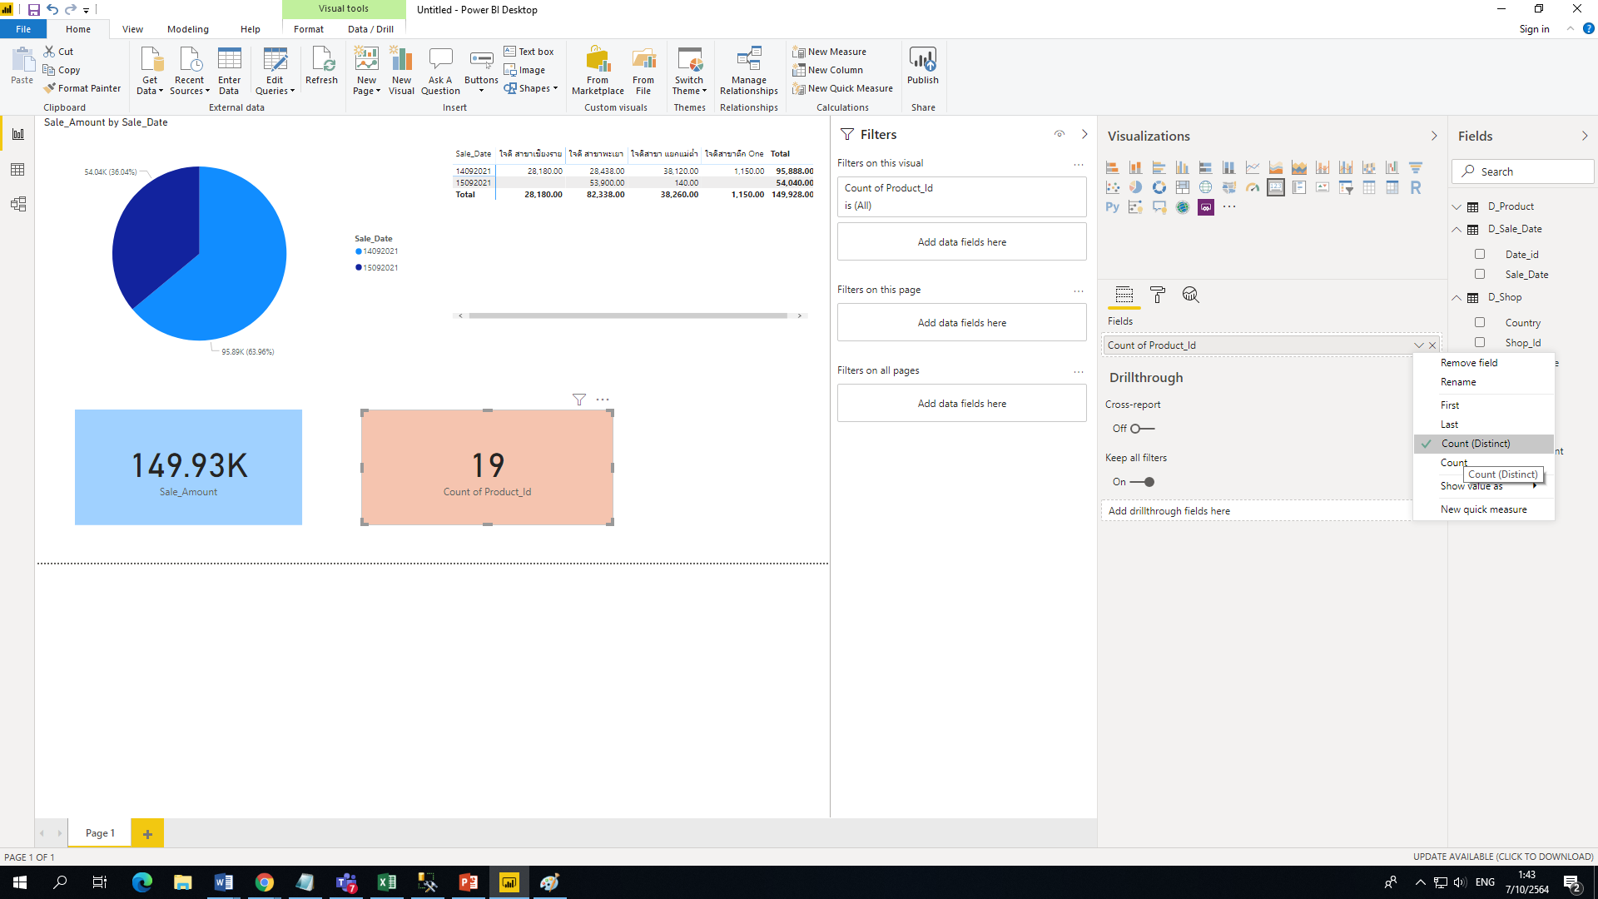
Card Count(Distinct) นับสินค้า (สินค้าชนิดเดียวกันขายหลายครั้งที่ซ้ำให้นับมา 1)

Slide 10
